Slide 1
КЛОБЕТАЗОЛ

Slide 2
Топические кортикостероиды -
в настоящее время занимают лидирующее место в лечении большинства острых и хронических дерматозов
Оказывают выраженное противовоспалительное, противоаллергическое, иммуносупрессивное, антипролиферативное действие.
Подавляют иммунный ответ и сокращают интенсивность метаболических процессов в клетках эпидермиса – действуют глубже и быстрее.
Современные кортикостероиды для наружного применения достаточно безопасны с точки зрения системного воздействия, но должны использоваться осторожно.
Notes:
Поэтому первоочередная задача врача – купировать проявления дерматозов на ранних стадиях и провести лекарственную терапию как можно эффективнее, быстрее и безопаснее для пациента. Во многих случаях в терапии используются местные глюкокортикостероидные препараты. Успех лечения при этом во многом зависит от правильности выбора конкретного препарата и его лекарственных форм.

Slide 3
Топические кортикостероиды -
в европейской классификации подразделяются на 4 класса по уровню активности:
1 | слабые | на основе Гидрокортизона и Преднизолона;
2 | средней активности | на основе Триамцинолона и Алклометазона;
3 | сильные | на основе Мометазона, Бетаметазон;
4 | максимально сильные | на основе Клобетазола
При условии правильного применения препараты 4 класса могут оказать неоценимую помощь в лечении хронических кожных заболеваний – они быстро и эффективно устраняют симптомы и позволяют сократить сроки лечения и снизить его стоимость.

Slide 4
относительный терапевтический индекс – соотношение пользы препарата и риска развития побочных эффектов*
клобетазола пропионата - 1,5
бетаметазона валерат — 1,2;
гидрокортизона-17-бутират — 1,4;
триамцинолона ацетонид — 1,1;
гидрокортизон — 1
Важное для каждого врача соотношения преимуществ конкретного ГКС и риска от его применения в клобетазола пропионате сохраняется в пределах оптимального.
*По оценке Немецкого дерматологического общества
Notes:
Усиление активности ТКС особенно при их нерациональном применении сопровождается повышением риска развития системных и местных побочных эффектов. Поэтому очень важным для врача является правильный выбор в зависимости от конкретной клинической ситуации адекватного наружного лекарственного средства, обладающего наибольшей эффективностью, и реальная оценка возможности развития нежелательных побочных явлений.

Slide 5
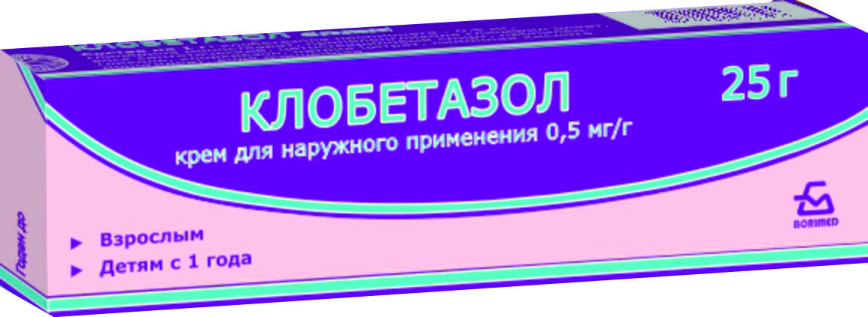
Открытое акционерное общество
«Борисовский завод медицинских препаратов» представляет новый препарат:
Торговое название: Клобетазол.
Международное непатентованное название: Clobetasol.
Форма выпуска: крем для наружного применения 0,5 мг/г.
Описание: крем белого или почти белого цвета однородной консистенции со слабым специфическим запахом.
Состав: один грамм крема содержит: действующего вещества: клобетазола пропионата – 0,5 мг; вспомогательные вещества: глицерина моностеарат, пропиленгликоля глицерил олеат, воск синтетический, цетостеариловый спирт, пропиленгликоль, хлоркрезол, натрия цитрат, лимонная кислота моногидрат, вода очищенная.
Фармакотерапевтическая группа: кортикостероиды для наружного применения в дерматологии. Кортикостероиды, очень высокой активности (группа IV).
Код АТС: D07AD01.

Slide 6
Открытое акционерное общество
«Борисовский завод медицинских препаратов» представляет новый препарат:
Форма выпуска:
крем, для наружного применения, 0,5 мг/г, в тубе 25 грамм, в упаковке №1
Условия отпуска из аптек:
без рецепта

Slide 7
КЛОБЕТАЗОЛ
Аналоги
На сегодняшний день крем «Клобетазол» производства ОАО «БЗМП» не имеет аналогов среди отечественных препаратов на белорусском фармрынке.

Slide 8
КЛОБЕТАЗОЛ
— яркий представитель IV класса ГКС с наиболее сильной фармакологической активностью, что позволяет применять это средство для лечения тяжелых воспалительных поражений кожи.
псориаз;
экзема (различные формы);
красный плоский лишай;
дискоидная красная волчанка;
дерматозы, устойчивые к терапии менее активными стероидами для наружного применения.
Показания к применению:
Клобетазол чаще всего применяется для лечения псориаза в США.

Slide 9
КЛОБЕТАЗОЛ
Клобетазол применяют в терапии дерматозов по принципу «мощного старта», который заключается в первоочередном назначении сильного ГКС с последующим переходом к лечению умеренно сильным стероидом

Slide 10
КЛОБЕТАЗОЛ
Когда назначать?
при заболеваниях, которые изначально предусматривают необходимость назначения сверхсильных топических ГКС (стойкие экземы, красный плоский лишай, дискоидная красная волчанка, резистентный атопический дерматит);
при заболеваниях, не отвечающих на терапию ГКС I-III групп активности (то есть в тех случаях, когда неэффективны кортикостероиды более низкого класса активности);
при локализации поражений на участках с наиболее толстой и грубой кожей – на ладонях и подошвах;
при чрезвычайно выраженной интенсивности зуда (выраженный зуд невозможно терпеть, поэтому во избежание развития более серьезных психоэмоциональных расстройств).

Slide 11
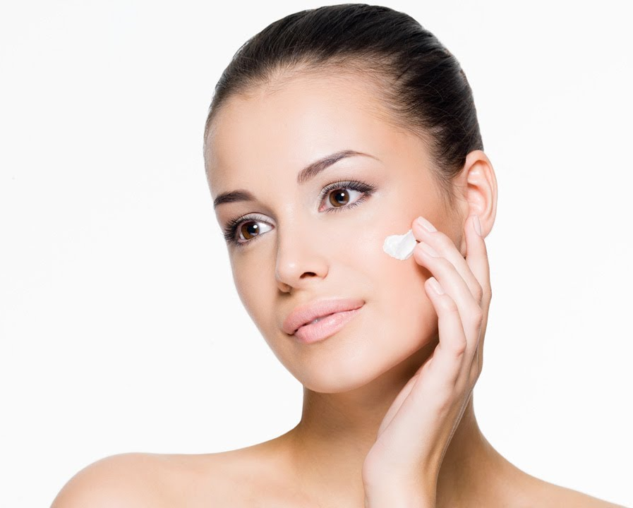
КЛОБЕТАЗОЛ
Как применять?
Наружно.
Нанесение крема особенно целесообразно на влажные или мокнущие поверхности.
Крем наносится тонким слоем в количестве, не большем, чем требуется для покрытия всей пораженной области.
Один-два раза в сутки.
Длительность применения – до появления эффекта или при необходимости до 4 недель.
Нельзя проводить лечение в течение более 4 недель.

Slide 12
КЛОБЕТАЗОЛ
Биодоступность
Биодоступность при кожном применении увеличена:
У детей
После мытья
При нанесении на пораненную кожу

Slide 13
КЛОБЕТАЗОЛ
Кому противопоказан?
Дети до 1 года
При повышенной чувствительности
Беременные
и кормящие
С осторожностью следует применять его у людей пожилого возраста.

Slide 14
КЛОБЕТАЗОЛ
Эффективность
У большинства пациентов состояние кожи значительно улучшается уже после 3-4 дней применения Клобетазола, что позволяет в короткие сроки купировать проявления заболевания на открытых участках тела, с последующей постепенной отменой и переходом на ГКС умеренной активности.

Slide 15
КЛОБЕТАЗОЛ
Мазь или крем
КРЕМ
обладает более мягкой текстурой, легче наносится и быстрее впитывается.
можно наносить, оставляя кожу открытой, не используя повязки и не опасаясь испачкать одежду или руки.
в меньшей степени обладает раздражающим действием.
лучше подходит для нанесения на лицо, сгибательные поверхности суставов, участки с повышенной чувствительностью.

Slide 16
КЛОБЕТАЗОЛ
Оказывает выраженное противовоспалительное, противоаллергическое, иммуносупрессивное, антипролиферативное действие.
Оптимальное соотношение пользы препарата и риска развития побочных эффектов.
Быстро и эффективно устраняет симптомы, позволяет сократить сроки лечения и снизить его стоимость.
У большинства пациентов состояние кожи значительно улучшается уже после 3-4 дней.
Не имеет аналогов среди отечественных препаратов на белорусском фармрынке.

Slide 17
www.borimed.com
Спасибо за внимание!

